Slide 1
Figurer fra
Danmarks Økonomi siden 1980
– en oversigt 2024

Slide 2
Figuroversigt
Kapitel 2 Befolkningen
Figur 2.1. Befolkningsudviklingen
Figur 2.2. Den samlede fertilitet
Figur 2.3. Aldersbetingede fertilitetskvotienter
Figur 2.4. Befolkningsfremskrivning
Figur 2.5. Forsørgerbyrde
Kapitel 3 Produktion, beskæftigelse og produktivitet
Figur 3.1. Den reale produktion (BNP)
Figur 3.2. Faktisk og strukturelt BNP
Figur 3.3. Bidrag til vækst i realt BNP
Figur 3.4. Den samlede beskæftigelse (ekskl. personer på orlov)
Figur 3.5. Udviklingen i den aftalte og den faktiske gennemsnitlige arbejdstid
Figur 3.6. Væksten i arbejdsproduktiviteten
Figur 3.7. BNP, CO2e og CO2e pr. BNP
Kapitel 4 Arbejdsstyrke og ledighed
Figur 4.1. Arbejdsstyrken (ekskl. personer på orlov)
Figur 4.2. Erhvervsfrekvens for 16-66-årige
Figur 4.3. Erhvervsfrekvenser fordelt på alder
Figur 4.4. Erhvervs- og beskæftigelsesfrekvens for 16-66-årige
Figur 4.5. Ledigheden
Kapitel 5 Løn, priser og indkomster
Figur 5.1. Stigningen i timelønnen i industrien
Figur 5.2. Stigningen i de reale disponible bruttoindkomster i den samlede private sektor og husholdningssektoren
Figur 5.3. Indkomstfordeling. Lorenzkurver
Figur 5.4. Indkomstulighedsmål for personer, ækvivaleret disponibel indkomst
Figur 5.5. Stigningen i forbrugerpriserne
Figur 5.6. Den reale oliepris (fortsættes)

Slide 3
Figuroversigt (fortsat)
Kapitel 6 Den indenlandske efterspørgsel
Figur 6.1. Det reale private forbrug (inkl. NPISH)
Figur 6.2. Samlet privat sektors forbrugs- og opsparingskvote
Figur 6.3. Stigningen i de nominelle og reale huspriser
Figur 6.4. De reale boliginvesteringer
Figur 6.5. Påbegyndt boligbyggeri
Figur 6.6. De reale faste bruttoinvesteringer ekskl. boliginvesteringer
Figur 6.7. Forholdet mellem kapital og output, K/Y og forholdet mellem kapital og arbejdskraft, K/L
Figur 6.8. Lagerinvesteringernes bidrag til væksten i BNP
Figur 6.9. Det reale offentlige forbrug
Kapitel 7 Udenrigshandel, betalingsbalance og udlandsgæld
Figur 7.1. Den reale eksport af varer og tjenester
Figur 7.2. Den reale import af varer og tjenester
Figur 7.3. Overskuddet på betalingsbalancens løbende poster i pct. af BNP
Figur 7.4. Danmarks nettofordring (ultimo året) på udlandet i pct. af BNP
(fortsættes)

Slide 4
Figuroversigt (fortsat)
Kapitel 8 De offentlige finanser
Figur 8.1 Højeste værdi af rentefradrag og højeste marginalbeskatning for lønindkomst ekskl. kirkeskat
(i en gennemsnitskommune)
Figur 8.2. Skattetrykket (pct. af BNP)
Figur 8.3. Nettofordringserhvervelse i offentlig forvaltning og service (den offentlige saldo) og i den private sektor, pct. af BNP
Figur 8.4. Den offentlige gæld (ultimo året, ØMU definition samt nettogæld) i pct. af BNP
Kapitel 9 Rente og valutakurser
Figur 9.1. Renten for 10-årige statsobligationer
Figur 9.2. Udviklingen i kurserne på euro (før 1/1-1999 D-mark) og dollar overfor danske kroner
Figur 9.3. Indeks for den effektive kronekurs
Boks 9.1 Figur 9.a. Ledende pengepolitiske renter og aktiekurser
Kapitel 10 Lidt om den internationale økonomi
Figur 10.1. Stigningen i realt BNP i Danmark, Tyskland, UK, Sverige og USA
Figur 10.2. Ledigheden i Danmark, Tyskland, UK, Sverige og USA
Figur 10.3. Betalingsbalancen i pct. af BNP i Danmark, Tyskland, UK, Sverige og USA
Figur 10.4. Den offentlige saldo i pct. af BNP i Danmark, Tyskland, UK, Sverige og USA
Figur 10.5. Den offentlige nettogæld i pct. af BNP i Danmark, Tyskland, UK, Sverige og USA
Figur 10.6. Forbrugerprisstigning i Danmark, Tyskland, UK, Sverige og USA
Figur 10.7. Den lange rente i Danmark, Tyskland, UK, Sverige og USA
Figur 10.8. Den korte rente i Danmark, Tyskland, UK, Sverige og USA

Slide 5
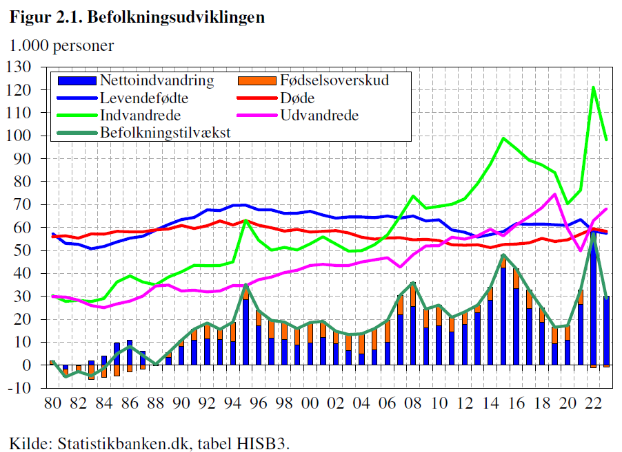
Figur 2.1 Befolkningsudviklingen

Slide 6
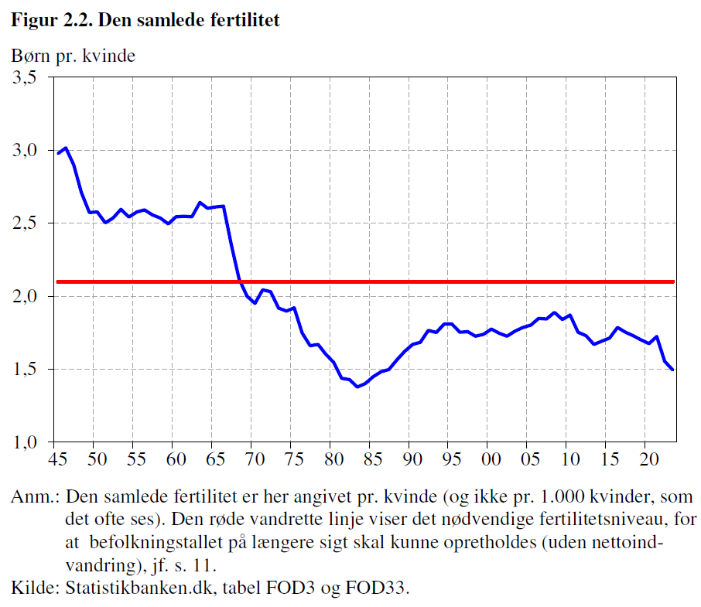
Figur 2.2. Den samlede fertilitet

Slide 7
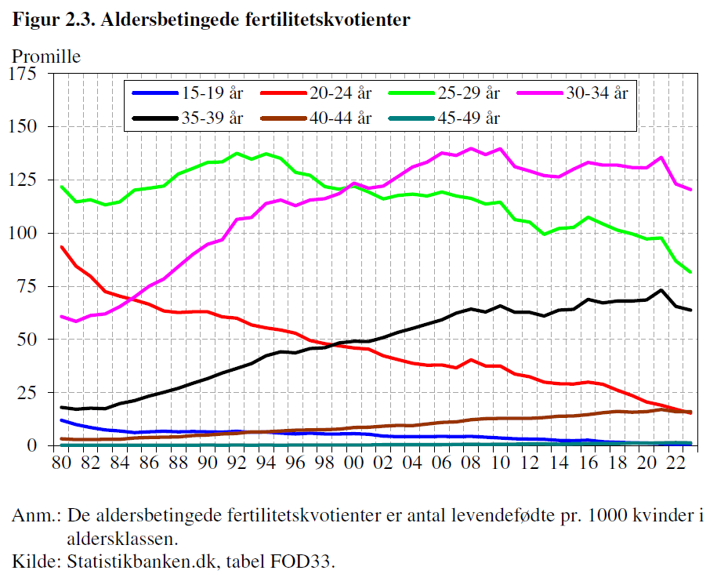
Figur 2.3. Aldersbetingede fertilitetskvotienter

Slide 8
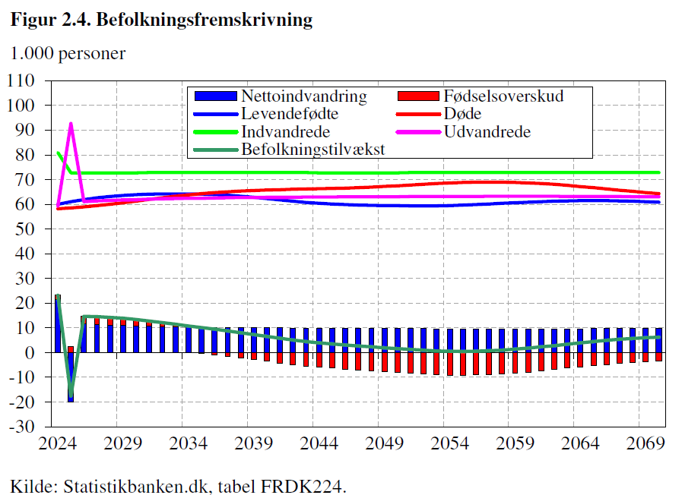
Figur 2.4 Befolkningsfremskrivning

Slide 9
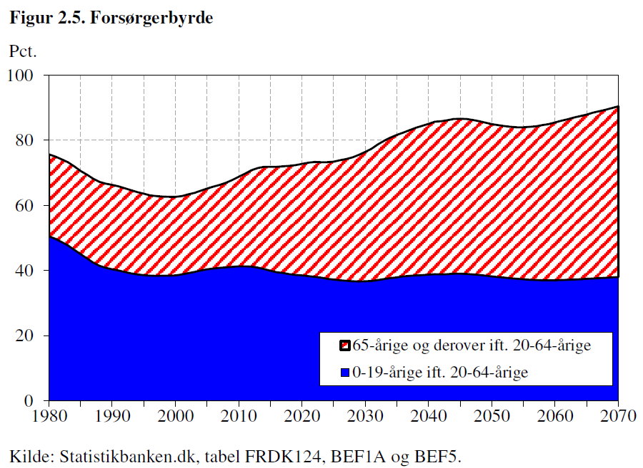
Figur 2.5 Forsørgerbyrde

Slide 10
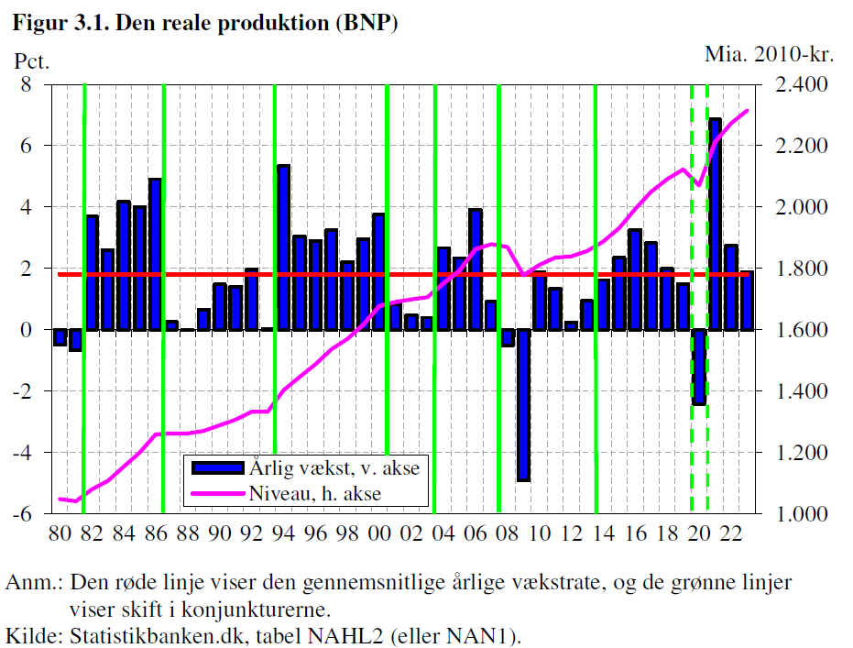
Figur 3.1. Den reale produktion (BNP)

Slide 11
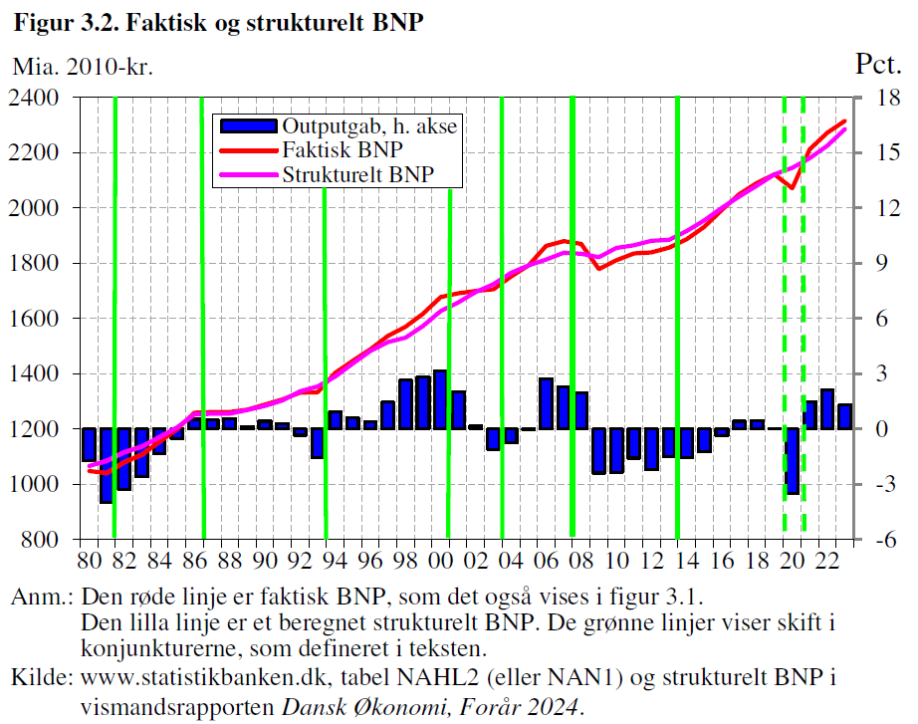
Figur 3.2 Faktisk og strukturel BNP

Slide 12
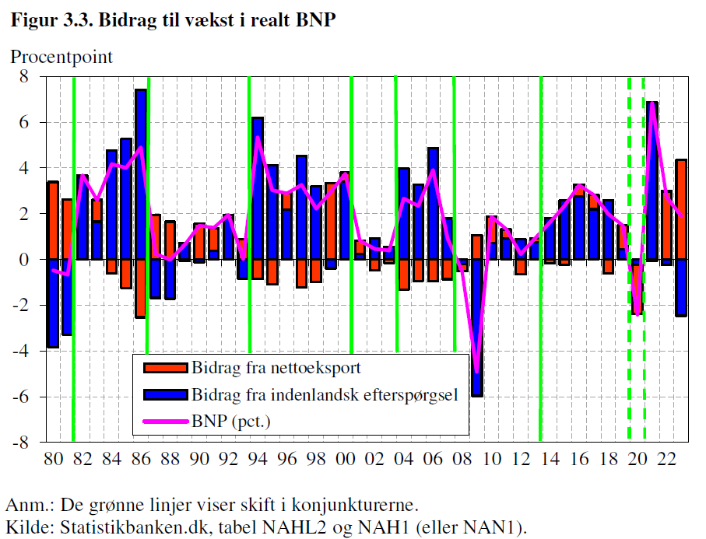
Figur 3.3. Bidrag til vækst i BNP

Slide 13
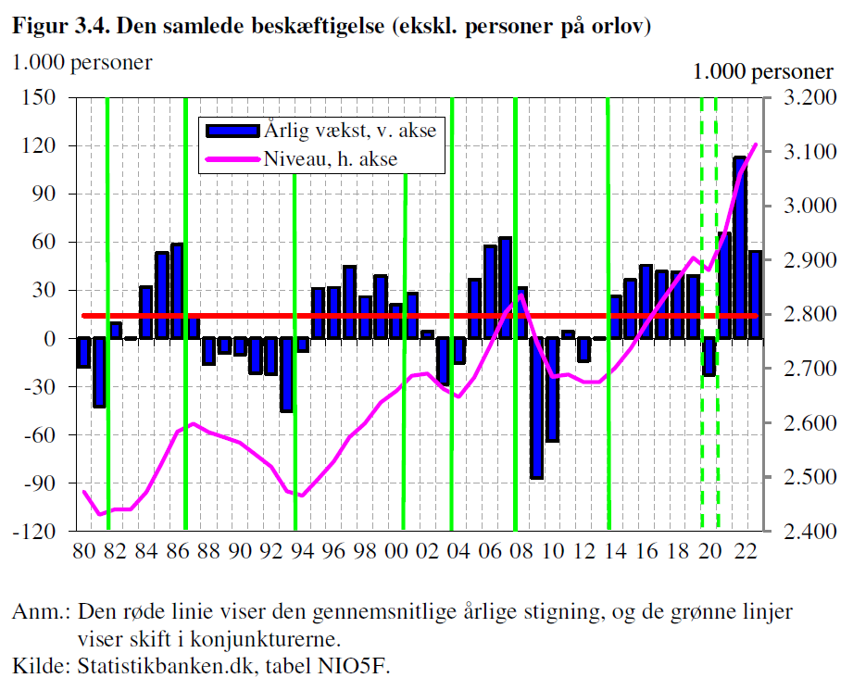
Figur 3.4. Den samlede beskæftigelse (ekskl. personer på orlov)

Slide 14
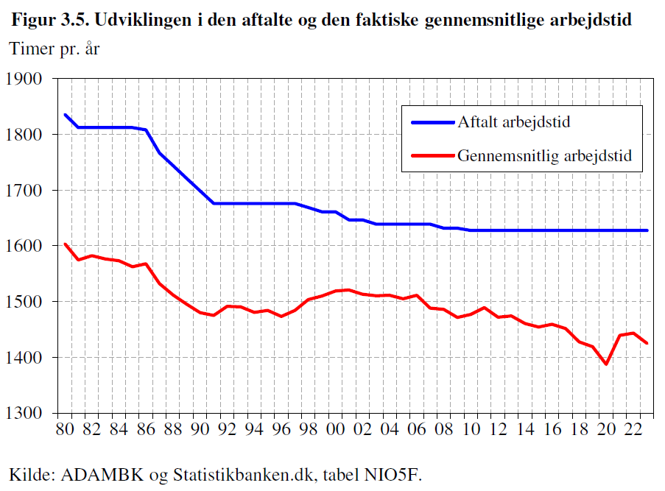
Figur 3.5. Udviklingen i den aftalte og den faktiske gennemsnitlige arbejdstid

Slide 15
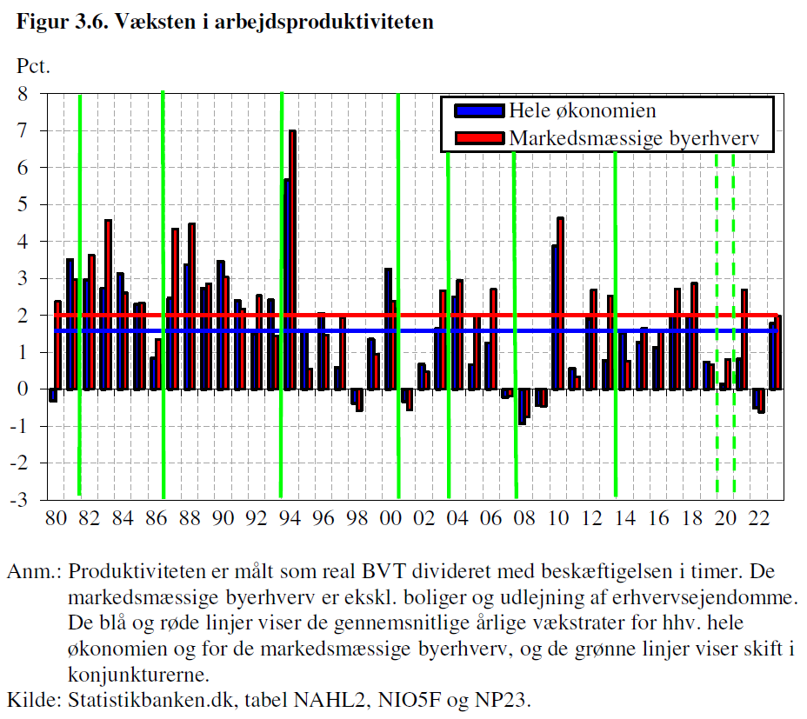
Figur 3.6. Væksten i arbejdsproduktiviteten

Slide 16
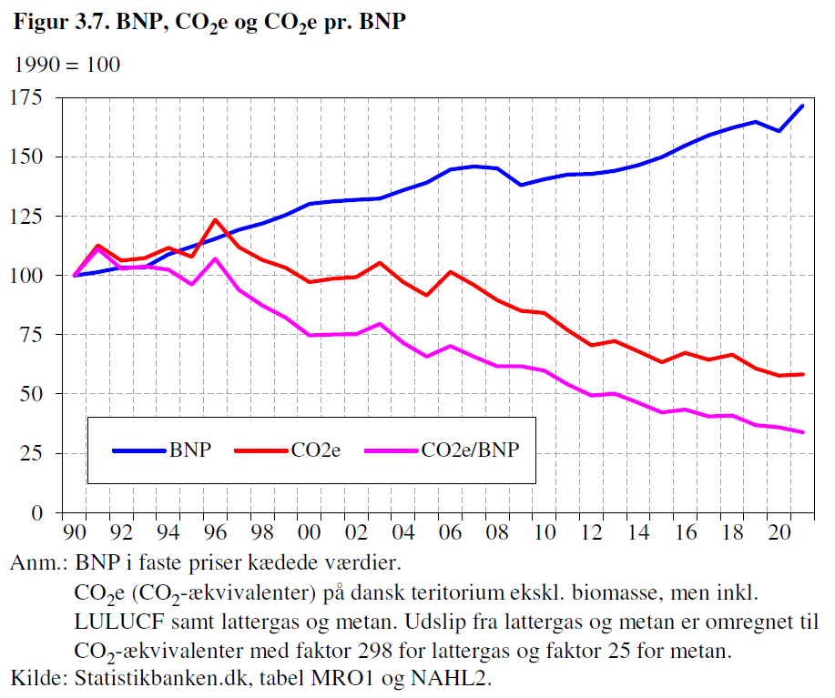

Slide 17
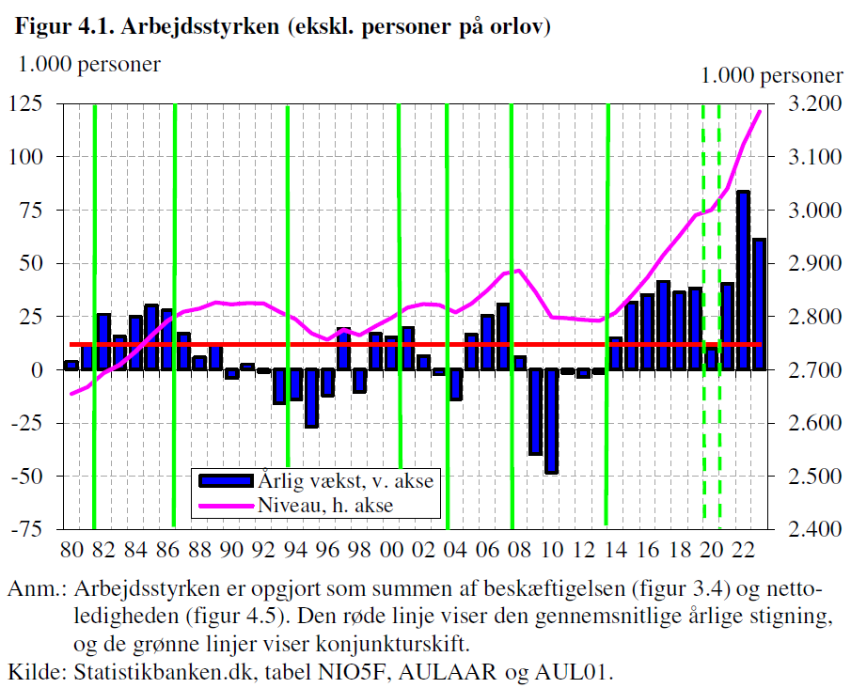
Figur 4.1. Arbejdsstyrken (ekskl. personer på orlov)

Slide 18
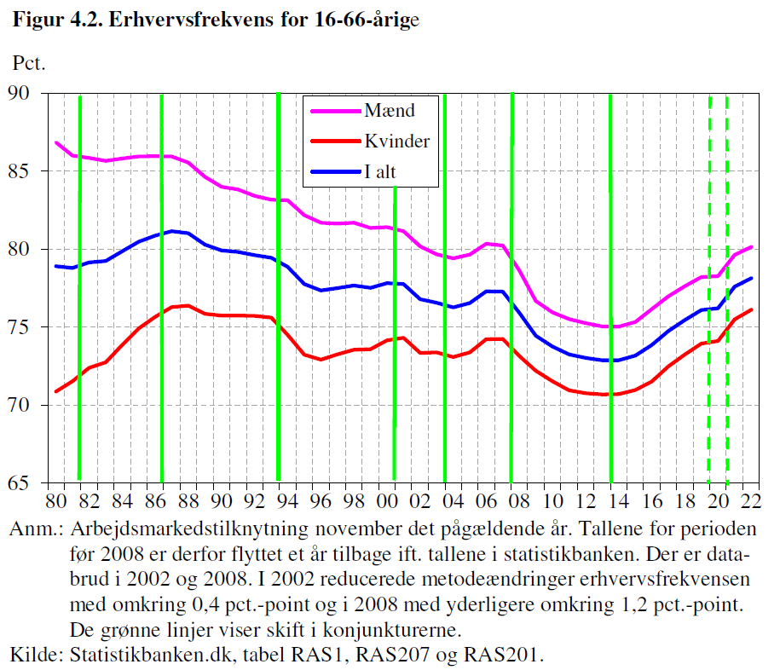
Figur 4.2. Erhvervsfrekvens for 16-66-årige

Slide 19
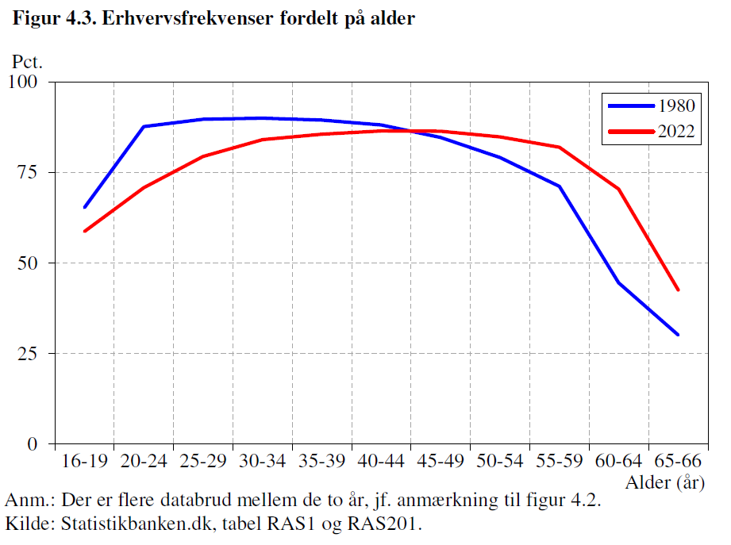
Figur 4.3. Erhvervsfrekvenser fordelt på alder

Slide 20
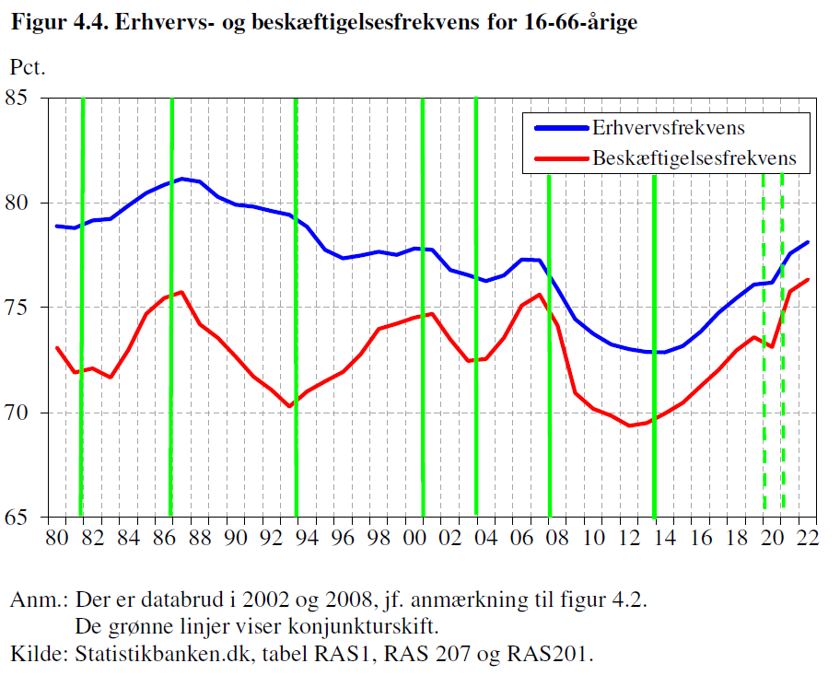
Figur 4.4. Erhvervs og beskæftigelsesfrekvens for 16-66-årige

Slide 21
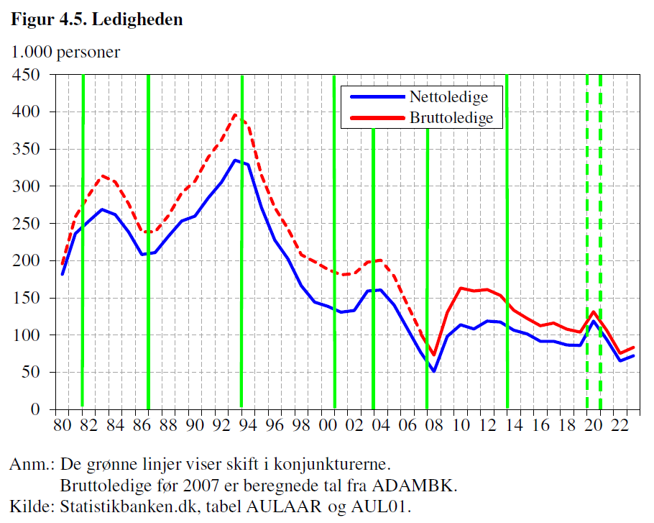
Figur 4.5. Ledigheden

Slide 22
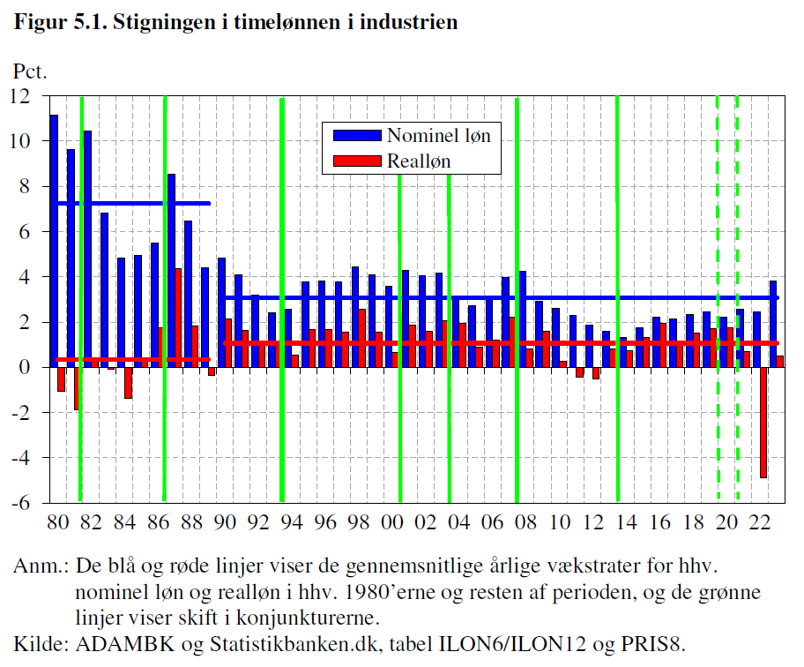
Figur 5.1. Stigningen i timelønnen i industrien

Slide 23
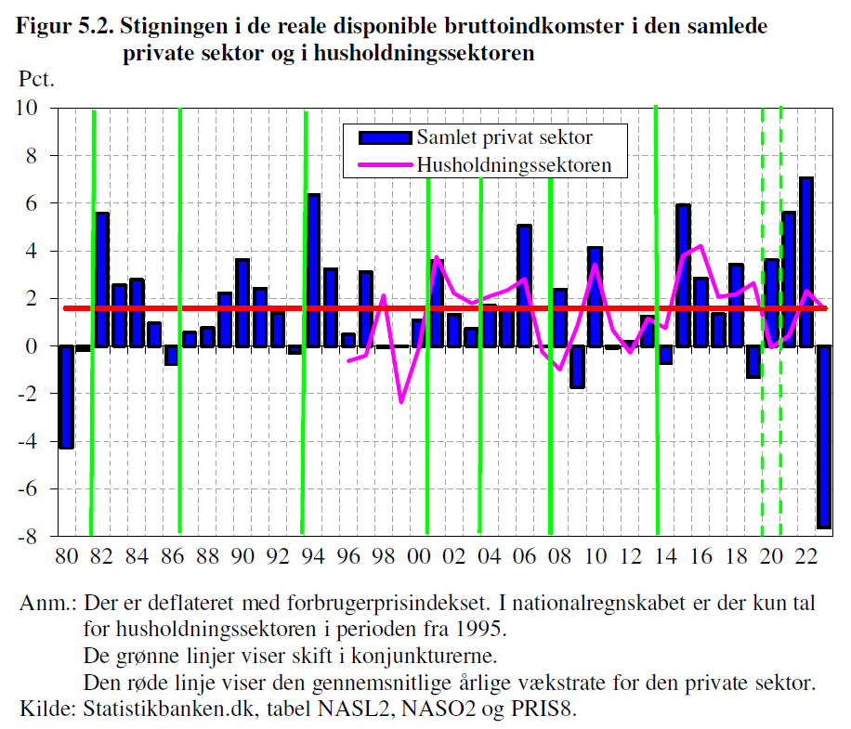
Figur 5.2. Stigningen i de reale disponible bruttoindkomster i den private sektor og i husholdningssektoren

Slide 24
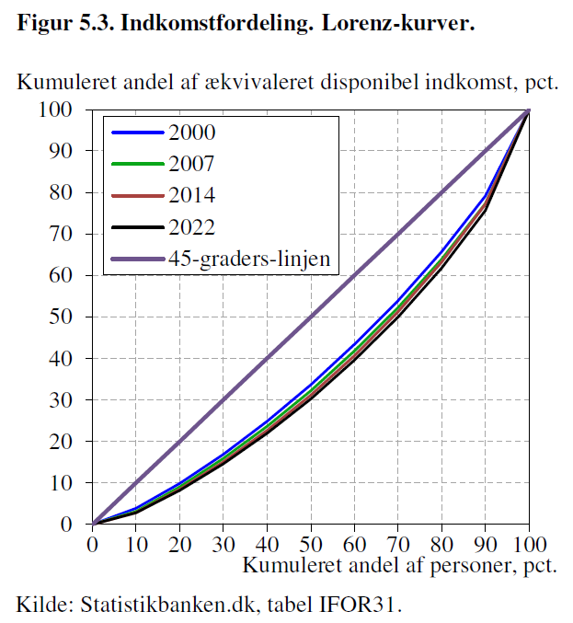
Figur 5.3 Indkomstfordeling. Lorenzkurer

Slide 25
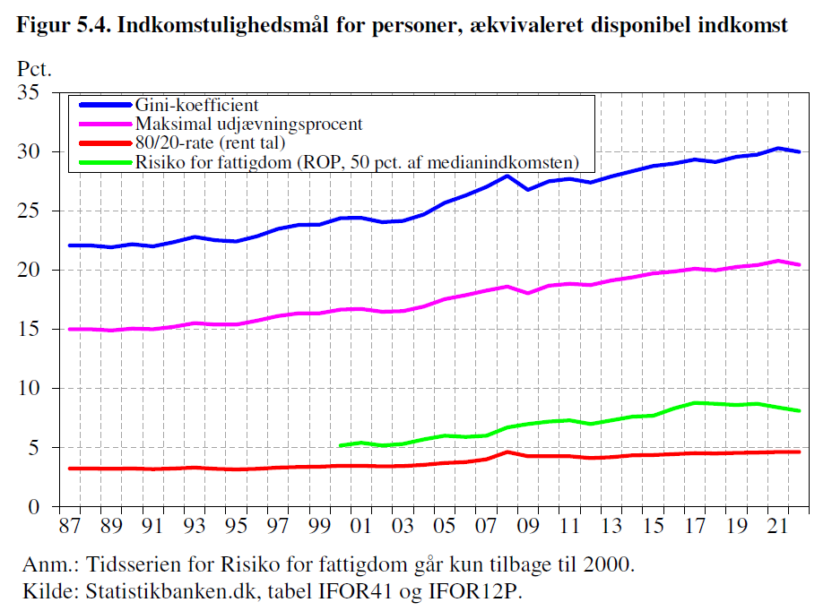
Figur 5.4 Indkomstuligheden for personer, ækvivaleret disponibel indkomst

Slide 26
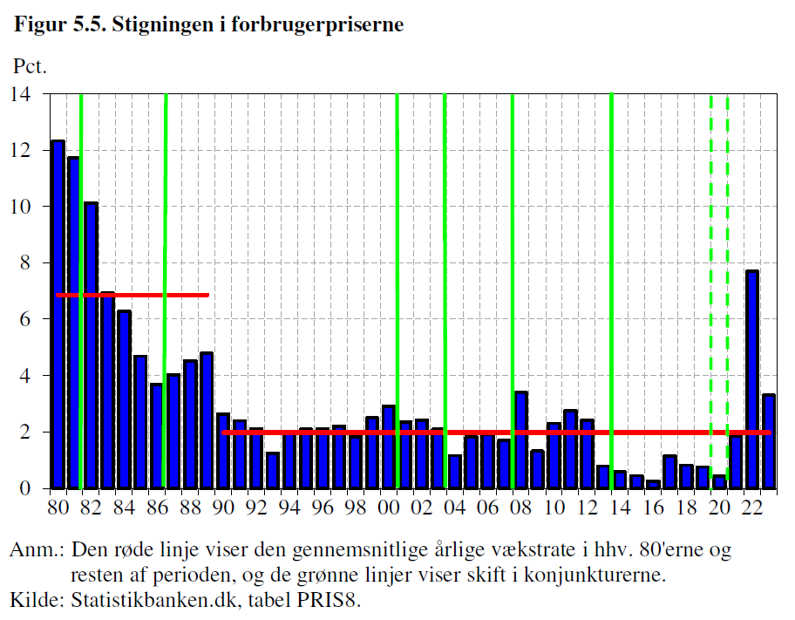
Figur 5.5. Stigningen i forbrugerpriserne

Slide 27
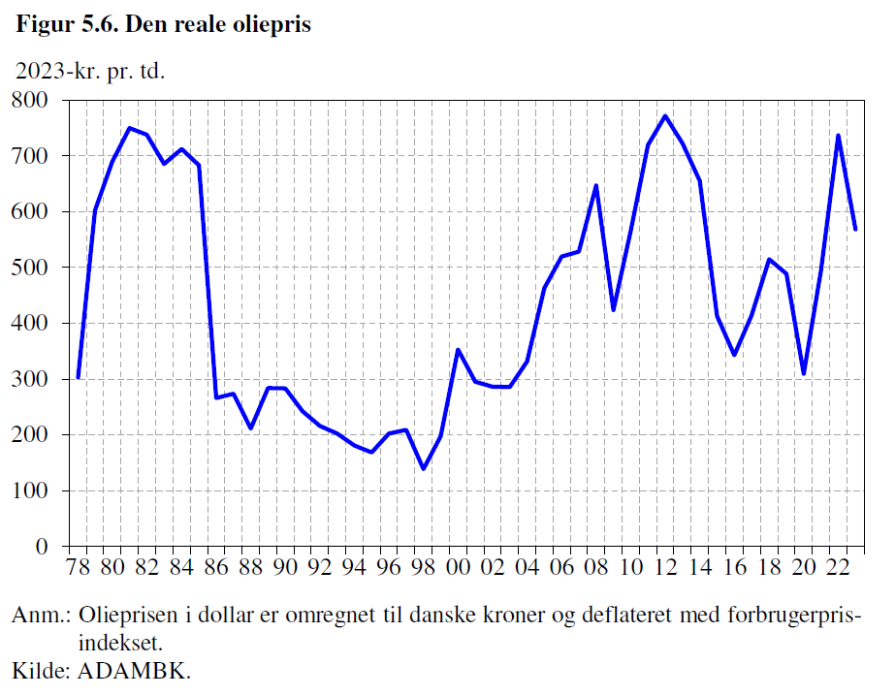
Figur 5.6. Den reale oliepris

Slide 28
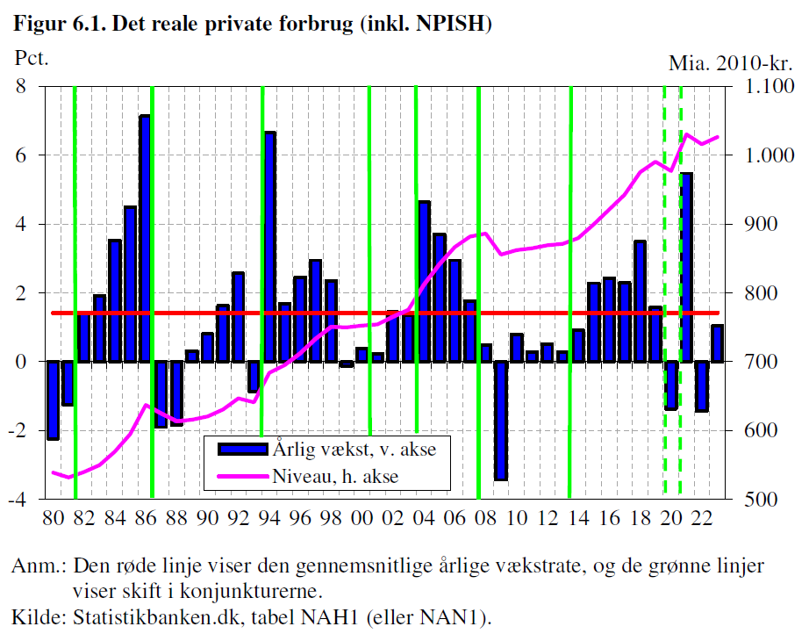
Figur 6.1. Det reale private forbrug

Slide 29
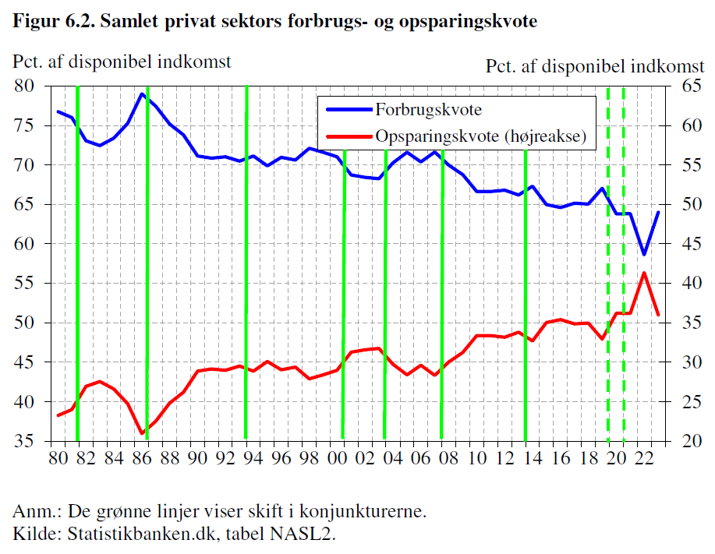
Figur 6.2. Samlet privat sektors forbrugs- og opsparingskvote

Slide 30
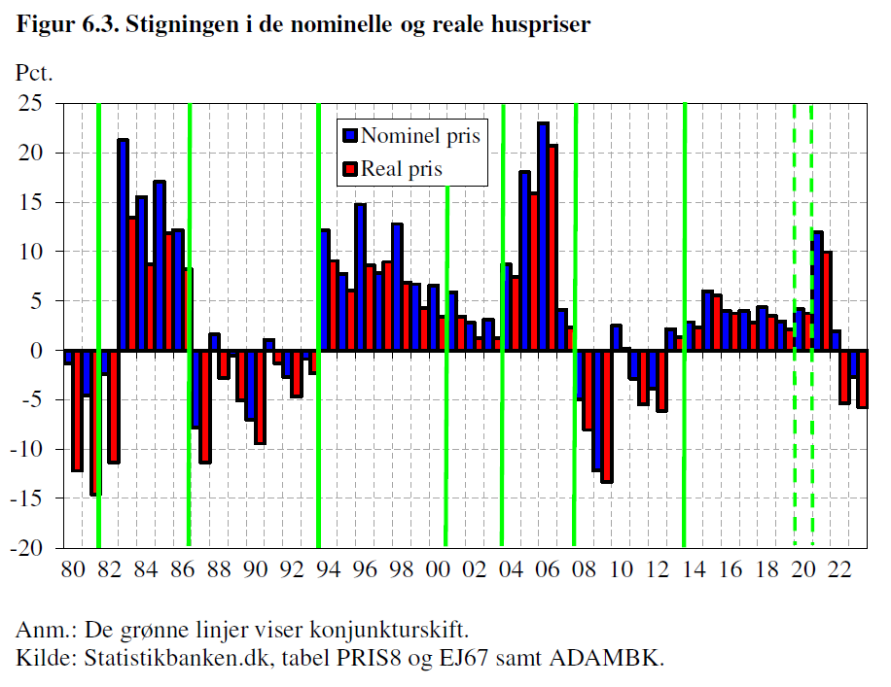
Figur 6.3. Stigningen i de nominelle og reale huspriser

Slide 31
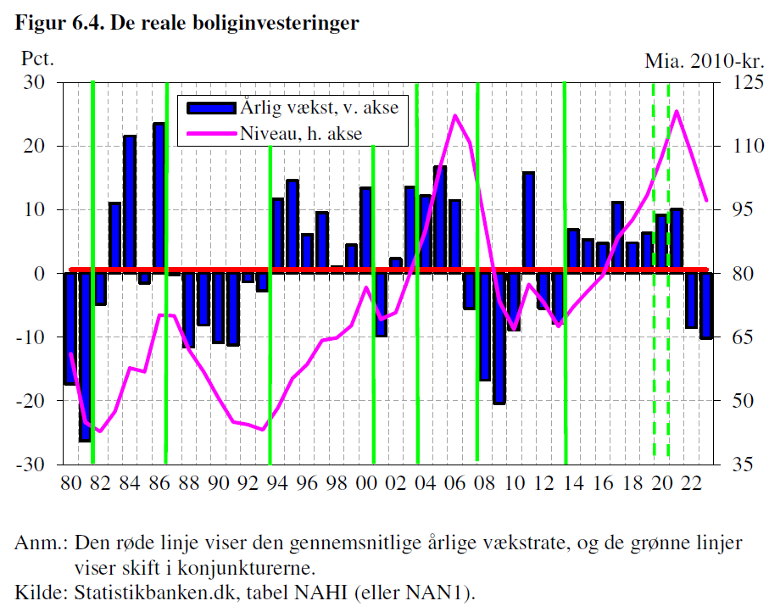
Figur 6.4. De reale boliginvesteringer

Slide 32
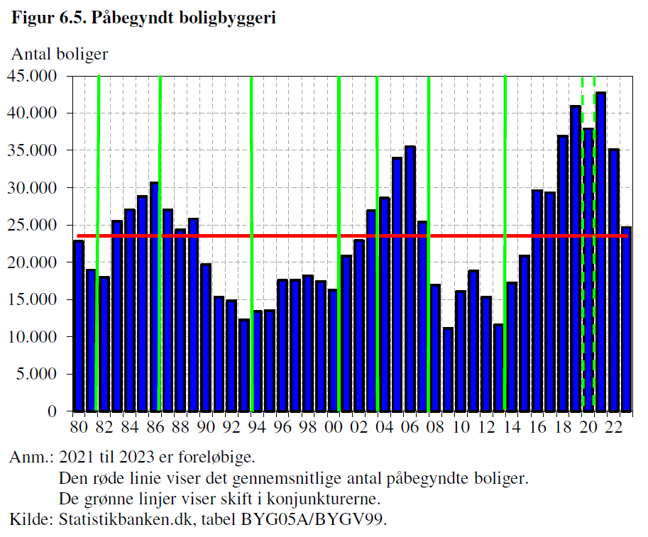
Figur 6.5. Påbegyndt boligbyggeri

Slide 33
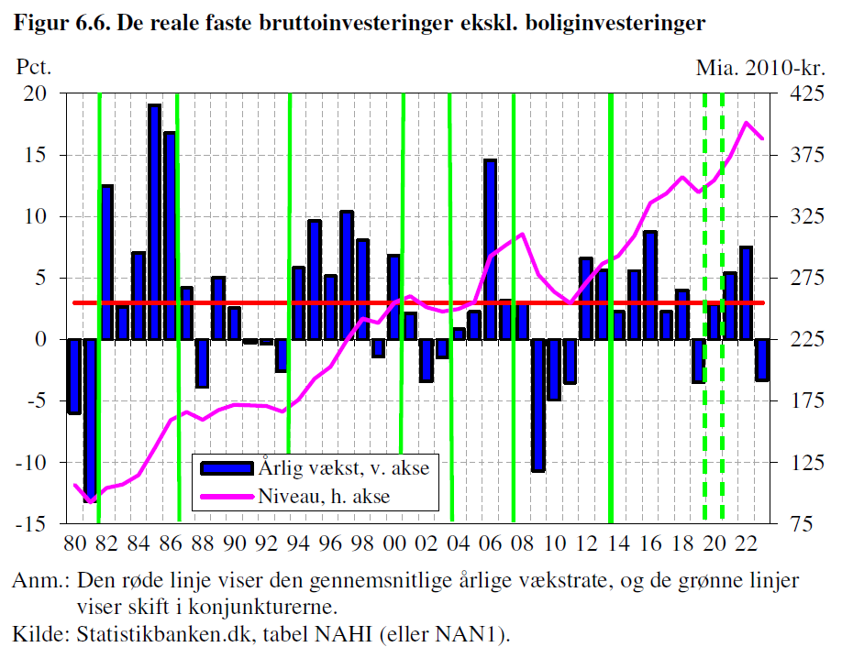
Figur 6.6. De reale faste bruttoinvesteringer ekskl. boliginvesteringer

Slide 34
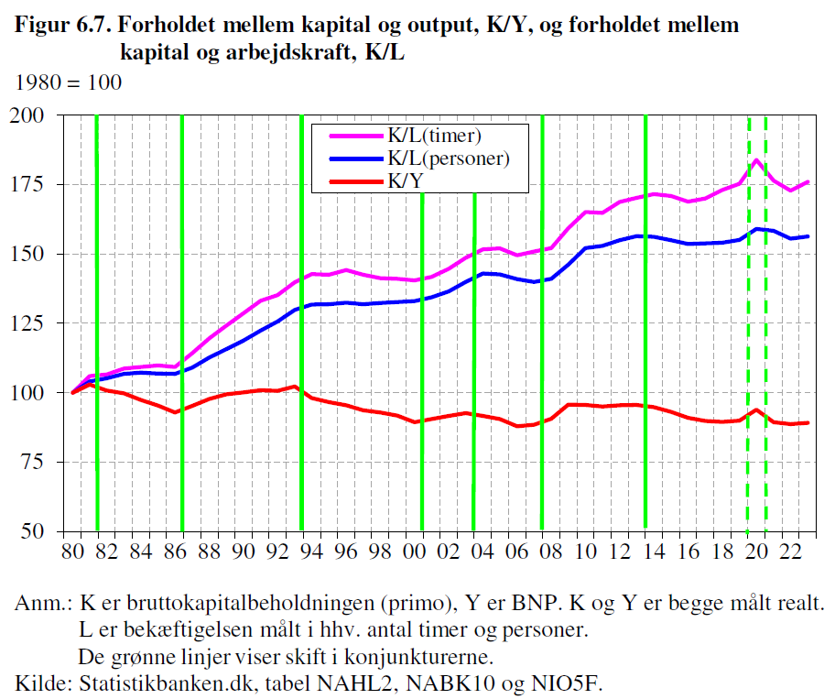
Figur 6.7. Forholdet mellem kapital og output, K/Y, og mellem kapital og arbejdskraft, K/L

Slide 35
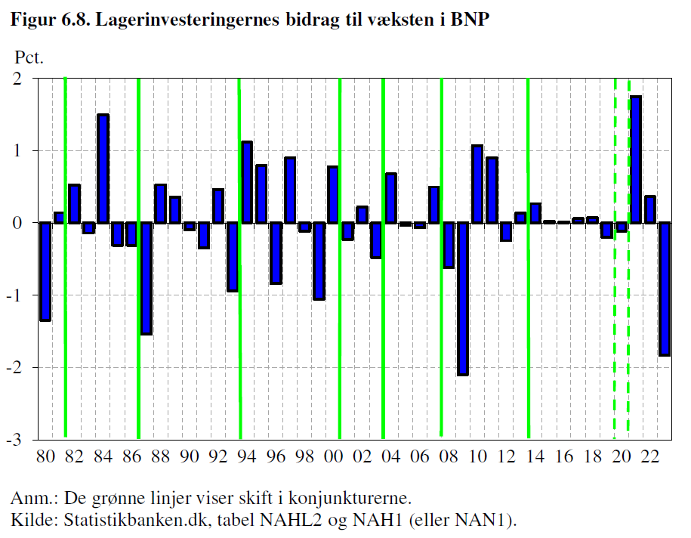
Figur 6.8. Lagerinvesteringernes bidrag til væksten i BNP

Slide 36
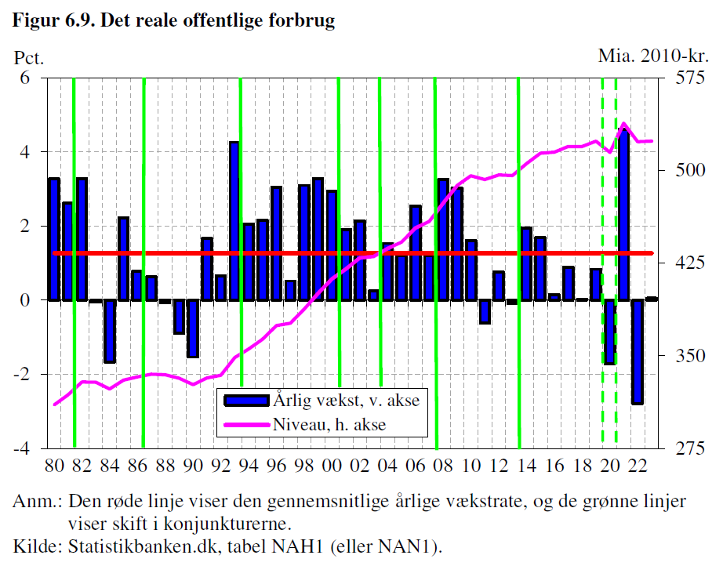
Figur 6.9. Det reale offentlige forbrug

Slide 37
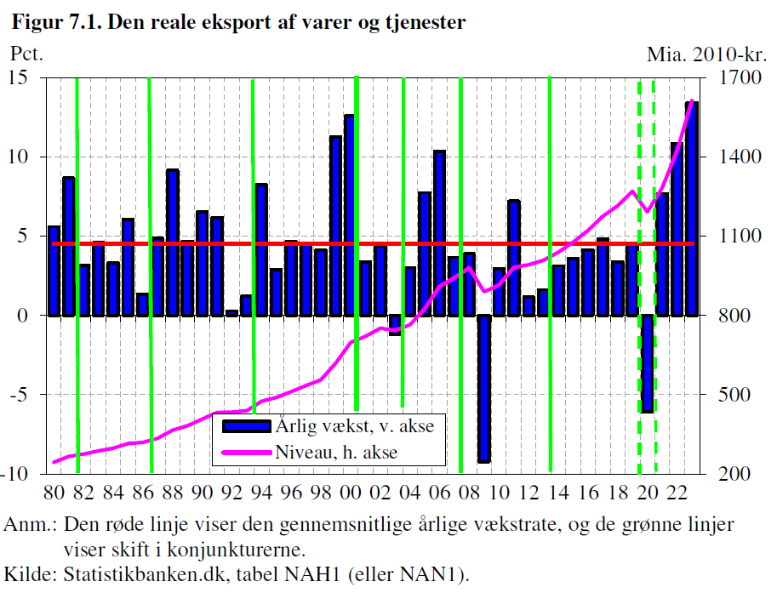
Figur 7.1. Den reale eksport af varer og tjenester

Slide 38
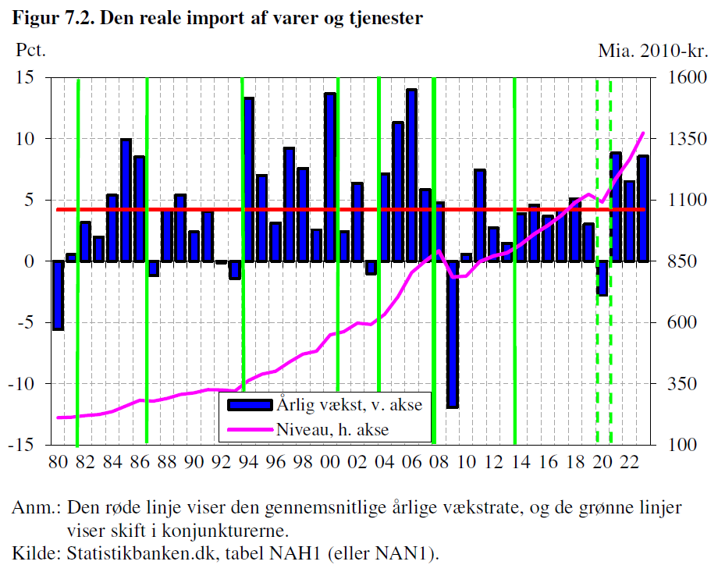
Figur 7.2. Den reale import af varer og tjenester

Slide 39
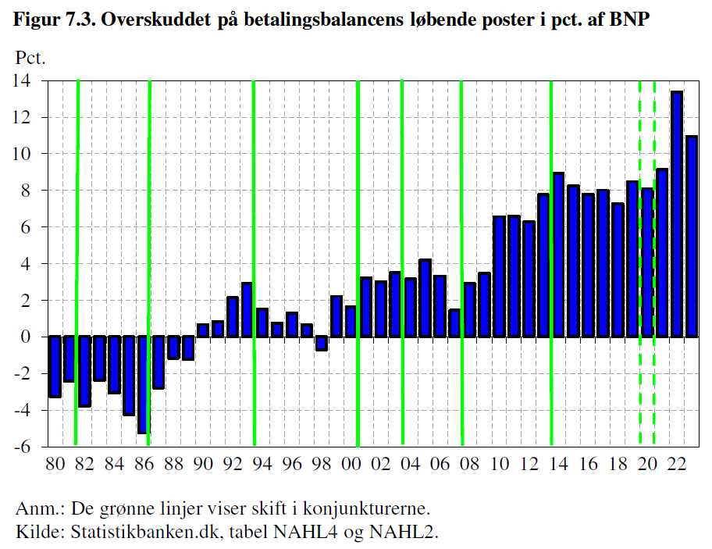
Figur 7.3. Overskuddet på betalingsbalancens løbende poster i pct. af BNP

Slide 40
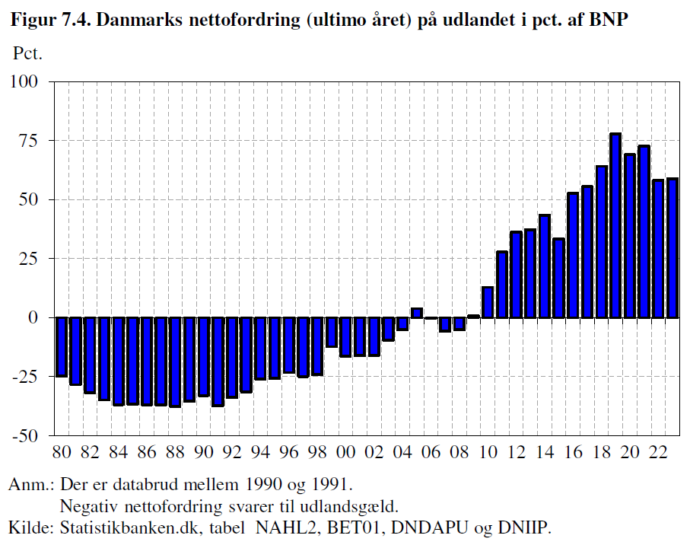
Figur 7.4. Danmarks nettofordring (ultimo året) på udlandet i pct. af BNP

Slide 41
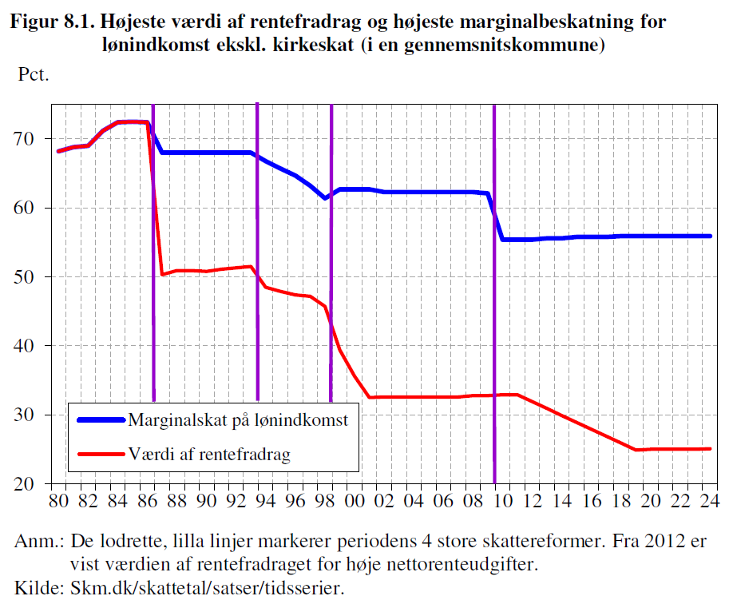
Figur 8.1. Højeste værdi af rentefradrag og højeste marginalbeskatning for lønindkomst (i en gennemsnitskommune)

Slide 42
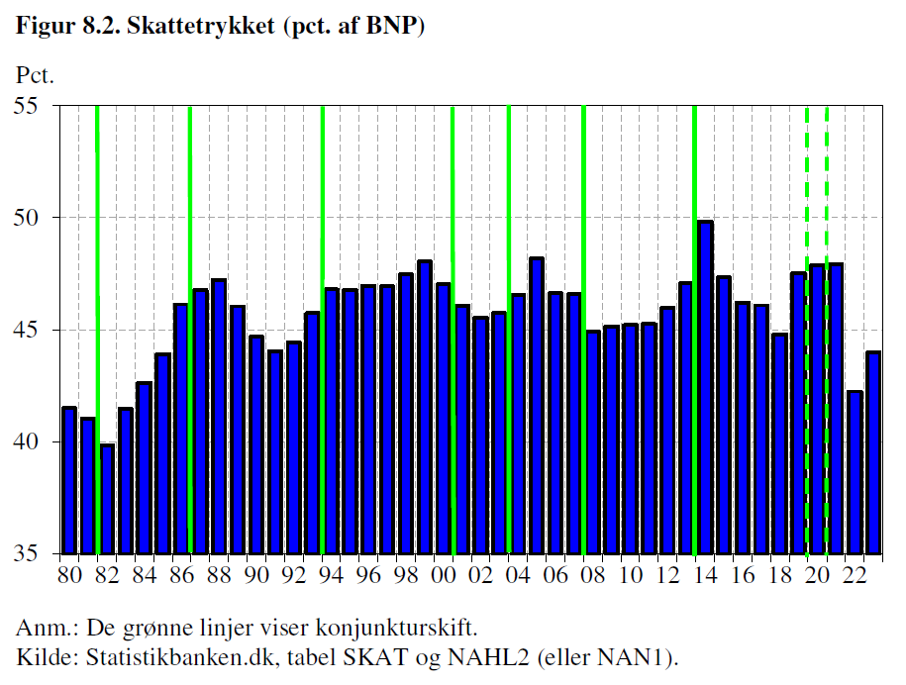
Figur 8.2. Skattetrykket (pct. af BNP)

Slide 43
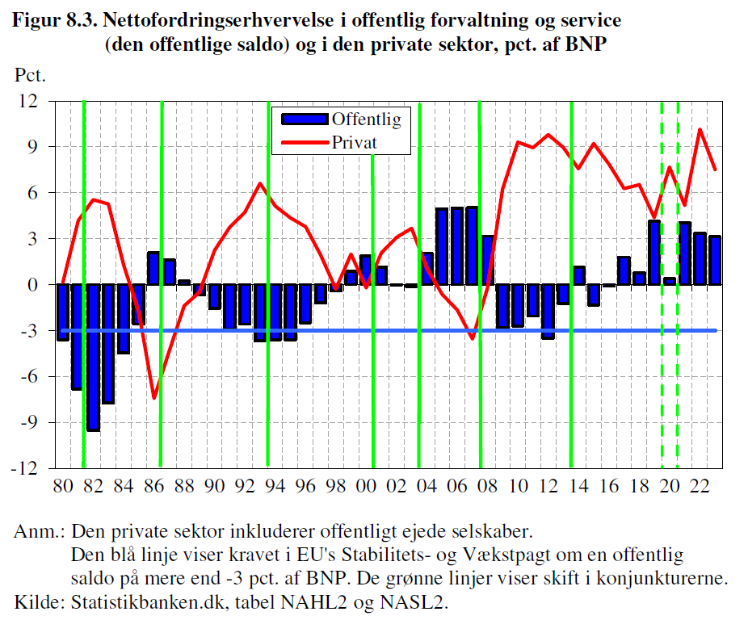
Figur 8.3. Nettofordringserhvervelse i offentlig forvaltning og service (den offentlige saldo) og i den private sektor, pct. af BNP

Slide 44
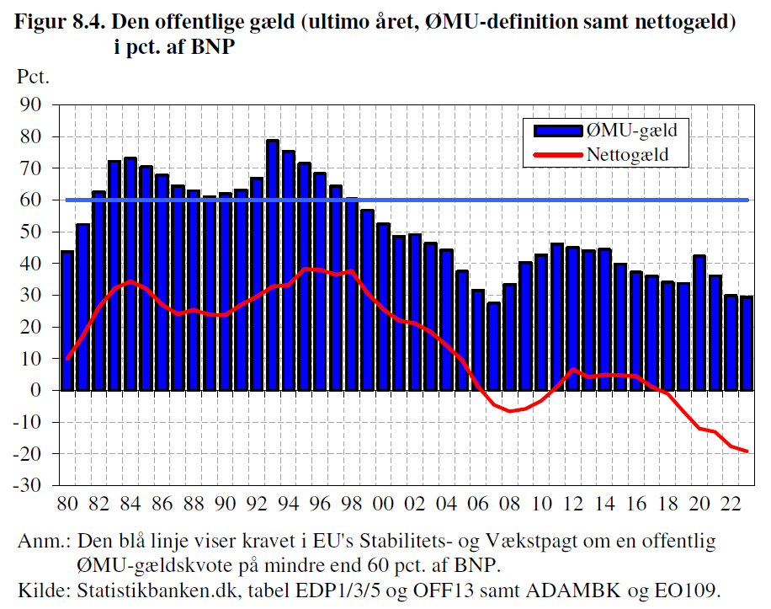
Figur 8.4. Den offentlige gæld (ultimo året, ØMU definition samt nettogæld) i pct. af BNP

Slide 45
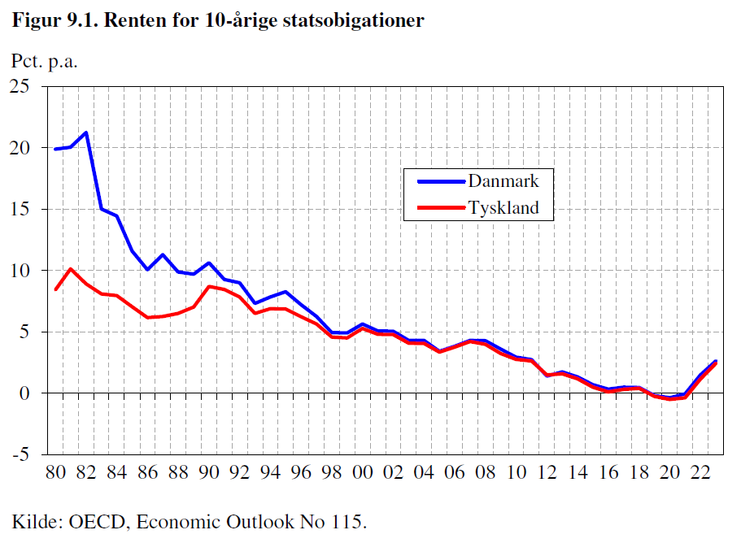
Figur 9.1 Renten på 10-årige statsobligationer

Slide 46
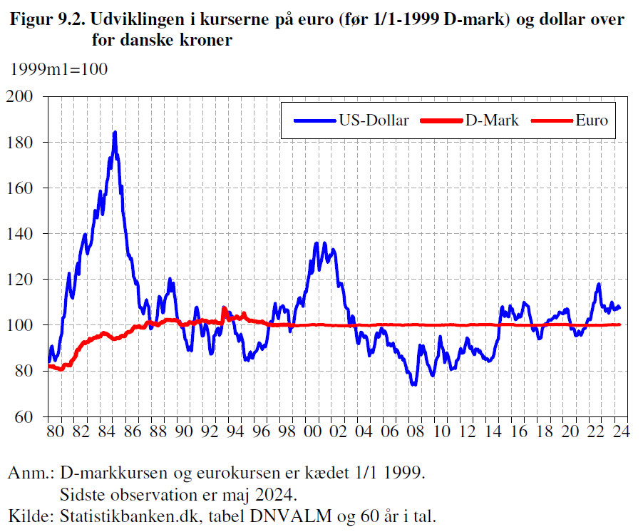
Figur 9.2. Udviklingen i kurserne på euro (før 1/1-1999 D-mark) og dollar over for danske kroner

Slide 47
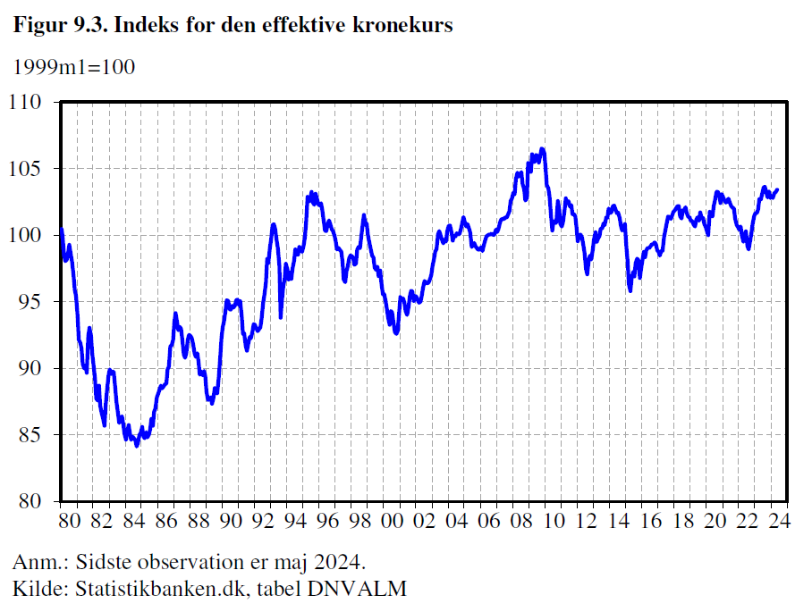
Figur 9.3 Indeks for den effektive kronekurs

Slide 48
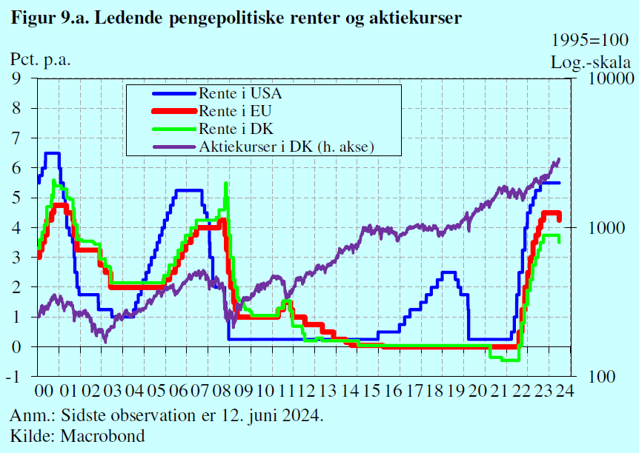
Figur 9.a Ledende pengepolitiske renter og aktiekurser
Boks A.9.1 Finanskrisen

Slide 49
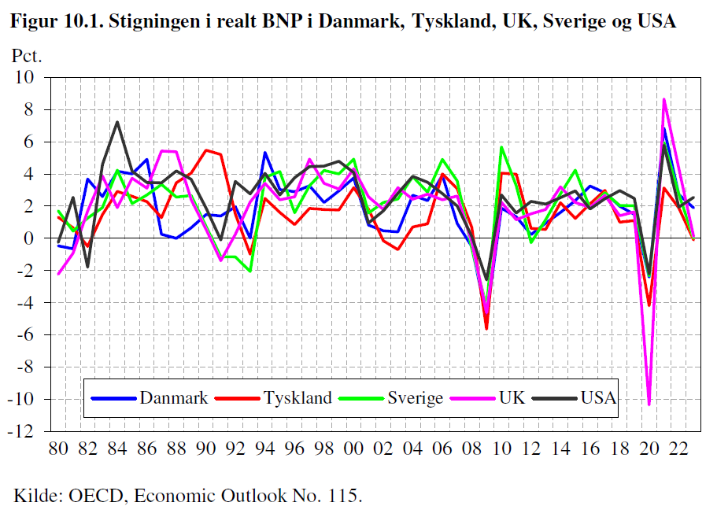
Figur 10.1 Stigningen i realt BNP i Danmark, Tyskland, UK, Sverige og USA

Slide 50
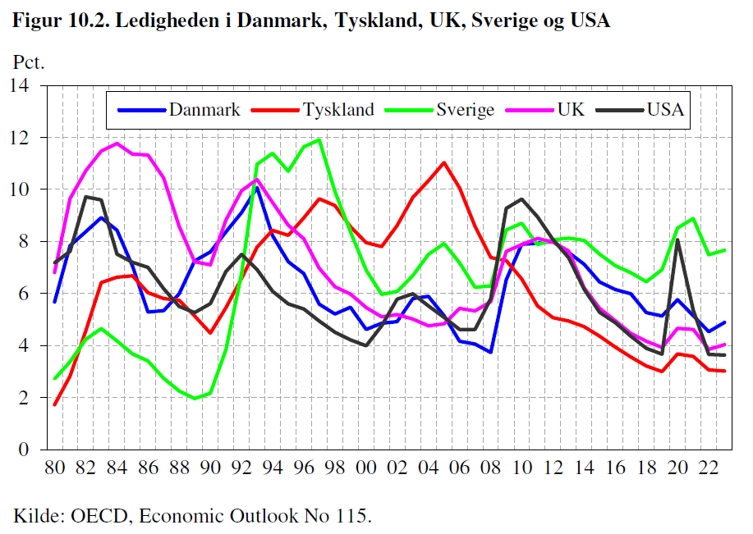
Figur 10.2. Ledigheden i Danmark, Tyskland, UK, Sverige og USA

Slide 51
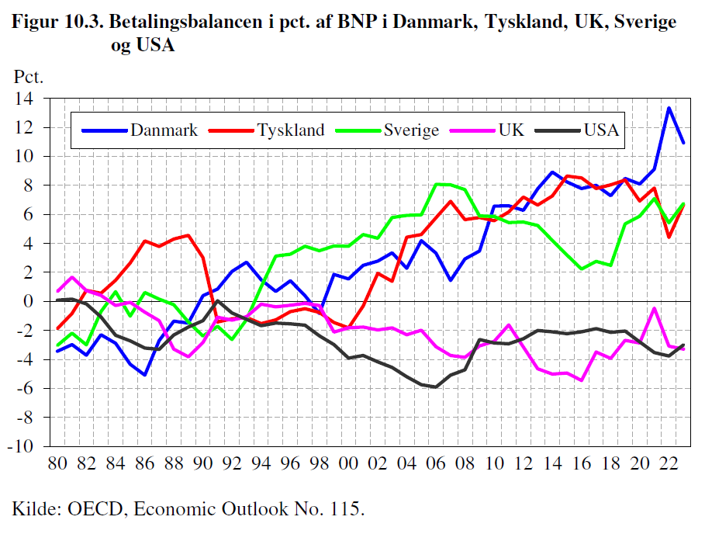
Figur 10.3 Betalingsbalancen i pct. af BNP i Danmark, Tyskland, UK, Sverige og USA

Slide 52
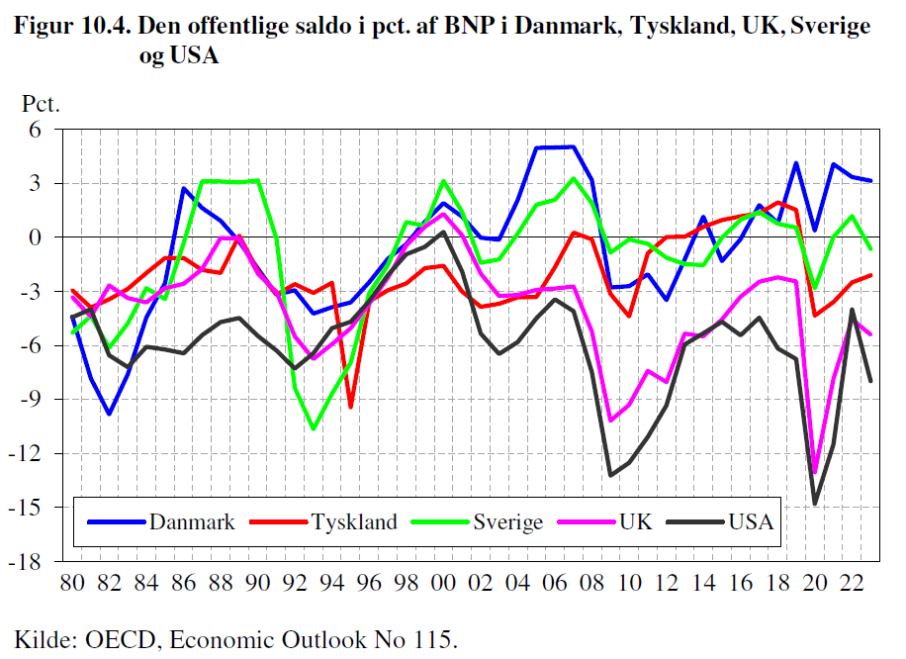
Figur 10.4 Den offentlige saldo i pct. af BNP i Danmark, Tyskland, UK, Sverige og USA

Slide 53
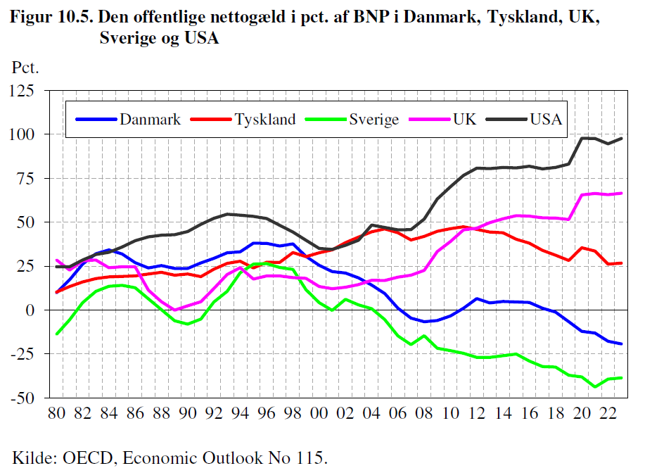

Slide 54
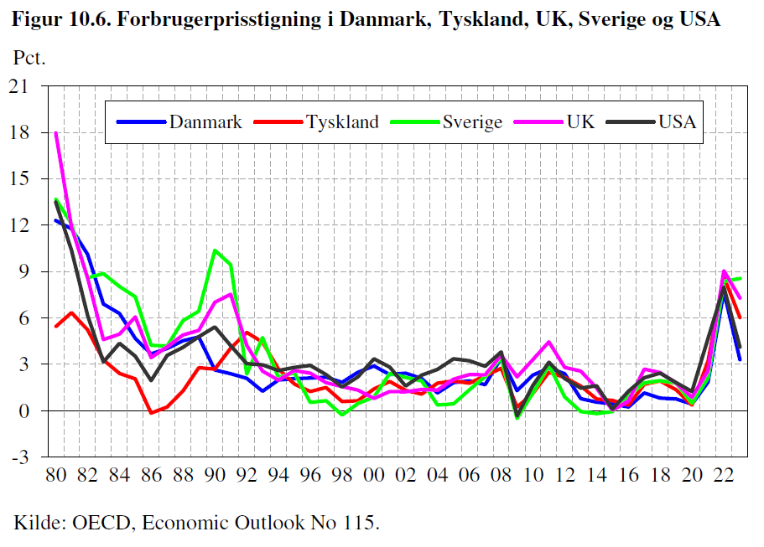
Figur 10.6 Forbrugerprisstigningen i Danmark, Tyskland, UK, Sverige og USA

Slide 55

Figur 10.7 Den lange rente i Danmark, Tyskland, UK, Sverige og USA

Slide 56

Figur 10.8 Den korte rente i Danmark, Tyskland, UK, Sverige og USA

